Slide 1
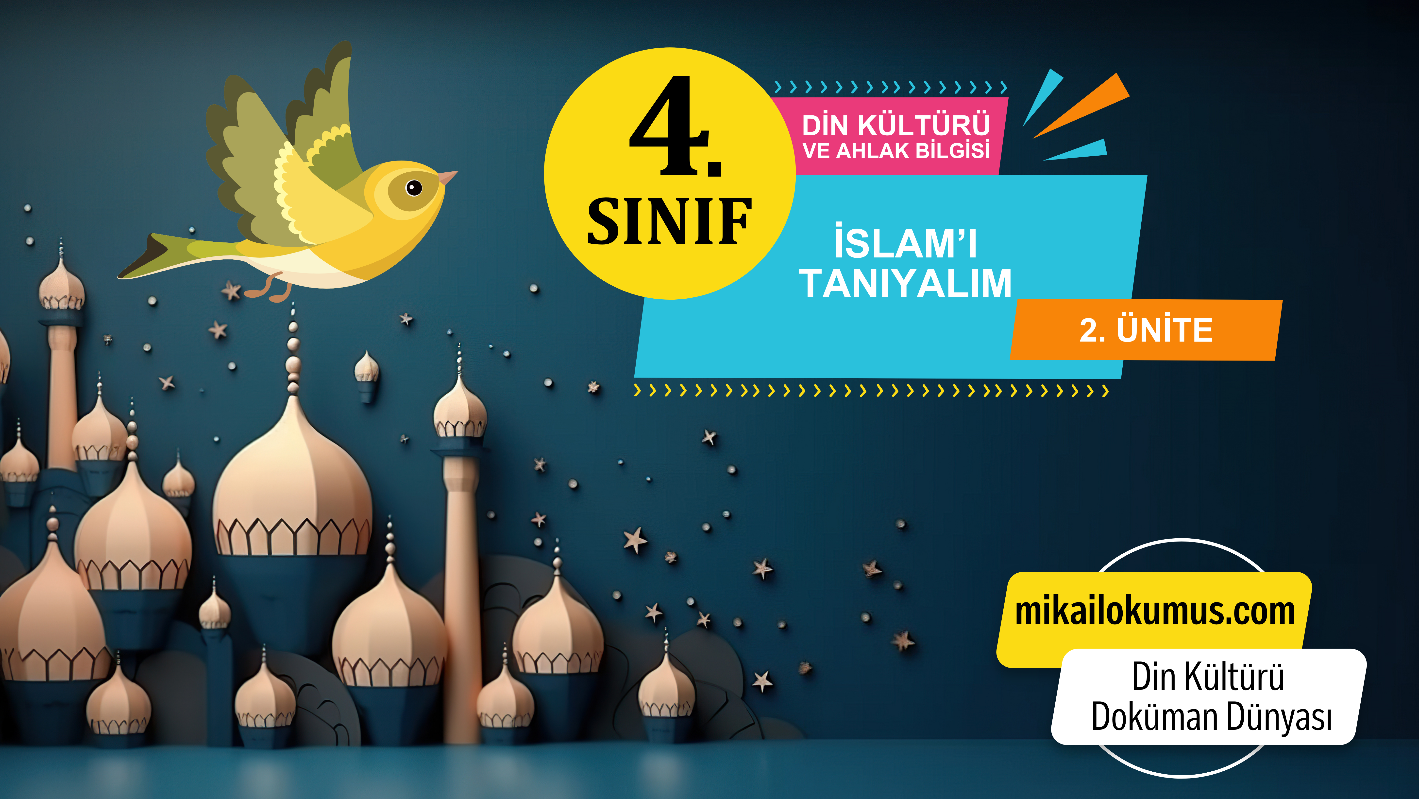

Slide 2

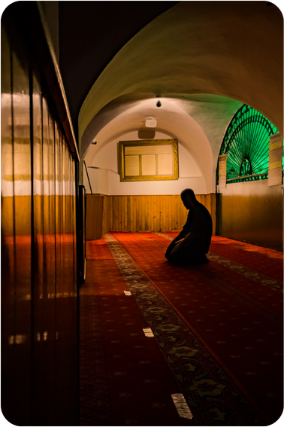
1. KONU: İSLAM'IN İNANÇ ESASLARI
• İslam’ın inanç esasları “imanın şartları” olarak bilinir.
• Bu esaslar Allah’ın (c.c.) varlığına ve birliğine, meleklerine, kitaplarına, peygamberlerine, ahiret gününe, kader ve kazaya inanmayı kapsar.
Bu içeriklerin daha fazlasına mikailokumus.com üzerinden ulaşabilirsiniz.

Slide 3

1. KONU: İSLAM'IN İNANÇ ESASLARI
İman sözlükte, inanmak, tasdik etmek, kabul etmek, benimsemek, kalben onaylamak, gönülden kabullenmek gibi anlamlara gelir.
Terim olarak iman, İslam’ın inanç esaslarını şüphe duymadan kabul etmek ve inanmaktır.
Bu içeriklerin daha fazlasına mikailokumus.com üzerinden ulaşabilirsiniz.

Slide 4
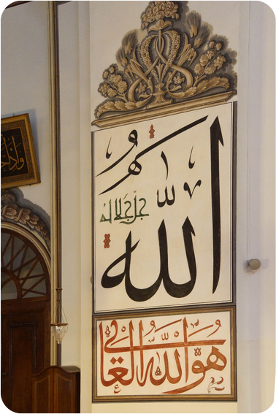
1. KONU: İSLAM'IN İNANÇ ESASLARI
Allah'a (c.c.) İman
• Yüce Allah’ın eşi ve benzeri olmayan bir varlık olduğuna iman ederiz.
• Yüce Allah’a ayetler ve hadisler çerçevesinde tanıdığımız şekilde iman ederiz.
“De ki: O Allah birdir. Allah sameddir (Hiç kimseye ve hiçbir şeye muhtaç değildir. Her şey ve herkes ona muhtaçtır.). O, doğurmamış ve doğmamıştır. Onun hiçbir dengi yoktur.”
(İhlâs suresi, 1-4. ayetler)
Bu içeriklerin daha fazlasına mikailokumus.com üzerinden ulaşabilirsiniz.

Slide 5
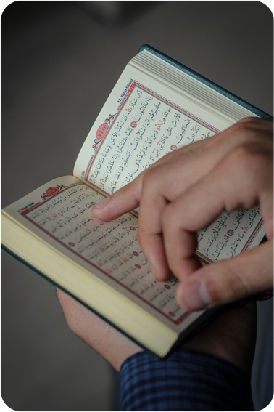
1. KONU: İSLAM'IN İNANÇ ESASLARI
Kitaplara İman
• Yüce Allah insanları doğru yola yöneltmek için peygamberler aracılığıyla kitaplar göndermiştir.
• Kur’an-ı Kerim, Yüce Allah’ın gönderdiği son ilahi kitaptır.
"Onlar sana indirilene de, senden önce indirilenlere de inanırlar. Ahirete de kesin olarak inanırlar."
(Bakara suresi, 4. ayet)
Bu içeriklerin daha fazlasına mikailokumus.com üzerinden ulaşabilirsiniz.

Slide 6

1. KONU: İSLAM'IN İNANÇ ESASLARI
Meleklere İman
• Allah’ın (c.c.) emriyle çeşitli görevleri yerine getiren, nurdan yaratılmış ve gözle görülmeyen iyilik sembolü varlıkların var olduğuna iman etmektir.
• Cebrail, Azrail, Mikail ve İsrafil bu meleklerden bazılarıdır. Bu meleklere Dört Büyük Melek denilmektedir.
“…Melekler ise Rablerini hamt ile tespih ederler ve yeryüzündekiler için bağışlanma dilerler. İyi bilin ki Allah, çok bağışlayandır, çok merhamet edendir.”
(Şûrâ suresi, 5. ayet)
Bu içeriklerin daha fazlasına mikailokumus.com üzerinden ulaşabilirsiniz.

Slide 7

1. KONU: İSLAM'IN İNANÇ ESASLARI
Peygamberlere İman
• Allah (c.c.) emir, yasak ve öğütlerini bildirmek için insanlar arasından elçiler seçmiştir.
• Allah'ın (c.c.) insanlar arasından seçtiği bu elçilere peygamber denir. Peygamberler, Allah’tan (c.c.) aldıkları mesajı insanlara iletirler.
“Ey iman edenler! Allah’a, Peygamberine, Peygamberine indirdiği kitaba ve daha önce indirdiği kitaba iman edin...”
(Nisa suresi, 136. ayet)
Bu içeriklerin daha fazlasına mikailokumus.com üzerinden ulaşabilirsiniz.

Slide 8

1. KONU: İSLAM'IN İNANÇ ESASLARI
Ahirete İman
• İnsanın ölümüyle başlayıp sonsuza kadar sürecek olan hayata ahiret hayatı denir. Bu hayatın varlığına inanmak ahirete iman etmektir
• İnsanlar ahirette, dünya hayatında yaptığı davranışlardan hesaba çekilecekler ve yaptıklarının karşılığını alacaklardır.
"Onlar sana indirilene de, senden önce indirilenlere de inanırlar. Ahirete de kesin olarak inanırlar."
(Bakara suresi, 4. ayet)
Bu içeriklerin daha fazlasına mikailokumus.com üzerinden ulaşabilirsiniz.

Slide 9
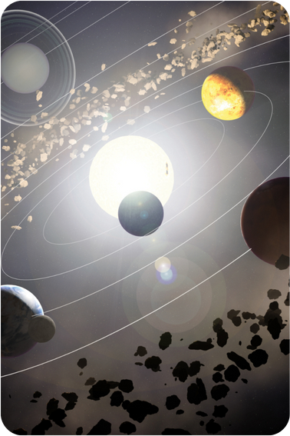
1. KONU: İSLAM'IN İNANÇ ESASLARI
Kader ve Kazaya İman
• Kader, Allah’ın (c.c.) her şeyi bir ölçüye göre belirlemesi ve planlamasıdır.
• Kaza ise olayların bu ölçüye göre yaratılması ve gerçekleşmesidir.
• Allah'a (c.c.) iman eden her Müslümanın, evrende var olan her şeyin Allah'ın (c.c.) planı dahilinde olduğunu bilmelidir.
“Ey iman edenler! Allah’a, Peygamberine, Peygamberine indirdiği kitaba ve daha önce indirdiği kitaba iman edin...”
(Nisa suresi, 136. ayet)
Bu içeriklerin daha fazlasına mikailokumus.com üzerinden ulaşabilirsiniz.

Slide 10

1. KONU: İSLAM'IN İNANÇ ESASLARI
NOT EDELİM
İman, Yüce Allah’ın varlığına, birliğine, peygamberlerine, ahiret gününe, kitaplarına, meleklerine, hayır ve şerrin Allah’tan (c.c.) geldiğine inanmaktır.
Bu içeriklerin daha fazlasına mikailokumus.com üzerinden ulaşabilirsiniz.

Slide 11

1. KONU: İSLAM'IN İNANÇ ESASLARI
Örnek
Ayet
“… Allah, müjdeleyici ve uyarıcı olarak peygamberleri gönderdi. İnsanlar arasında, anlaşmazlığa düştükleri hususlarda hüküm vermeleri için, onlarla beraber hak yolu gösteren kitapları da gönderdi…”
(Bakara suresi, 213. ayet)
Bu içeriklerin daha fazlasına mikailokumus.com üzerinden ulaşabilirsiniz.

Slide 12
1. KONU: İSLAM'IN İNANÇ ESASLARI
Ayetin
Yorumu
• Peygamberler insanlara doğru yola göstermek için seçilmiştir.
• İlahi kitaplar gerçek bilgi verir ve anlaşmazlıkları bitirir.
• Allah’ın (c.c.) elçileri insanlara bazı hususlarda uyarıda bulunur.
Bu içeriklerin daha fazlasına mikailokumus.com üzerinden ulaşabilirsiniz.

Slide 13
1. KONU: İSLAM'IN İNANÇ ESASLARI
Örnek
Hadis
Bir gün Resulullah’ın huzuruna yolcu giyinimli bir adam çıkageldi ve birtakım sorular sorduktan sonra “şimdi imanı anlat bana” dedi.
Resulullah (sav) “Allah’a, meleklerine, kitaplarına, peygamberlerine, ahiret gününe inanmandır. Yine hayrına ve şerrine inanmandır.” buyurdu.
Bu içeriklerin daha fazlasına mikailokumus.com üzerinden ulaşabilirsiniz.

Slide 14
1. KONU: İSLAM'IN İNANÇ ESASLARI
Hadisin
Yorumu
• Peygamberimiz imanın şartlarını saymıştır.
• İnanç esasları belirlidir ve değişmez esaslardır.
• Temel iman esasları Hz. Muhammed (sav) hayatta iken ayetlerle belirlenmiştir.
Bu içeriklerin daha fazlasına mikailokumus.com üzerinden ulaşabilirsiniz.

Slide 15


1. KONU: İSLAM'IN İNANÇ ESASLARI
mikailokumus.com Kazanım Testleri
Sözlükte ‘’inanma tasdik etme’’ demek olup, dinî bir terim olarak ise; Yüce Allah’ın (c.c.) varlığına, birliğine, sıfatlarına, peygamberlerine, ahiret gününe, kitaplarına, meleklerine, iyiliğin ve kötülüğün O’ndan geldiğine inanmaktır.
Metinde tanımı verilen kavram aşağıdakilerden hangisidir?
A) İman
B) İslam
C) Ahiret
D) Haram
Bu içeriklerin daha fazlasına mikailokumus.com üzerinden ulaşabilirsiniz.

Slide 16
1. KONU: İSLAM'IN İNANÇ ESASLARI
mikailokumus.com Kazanım Testleri
I. Peygamberlere inanmak
II. Namaz kılmak
III. Ahirete inanmak
IV. Hacca gitmek
V. Kur’an okumak
VI. Meleklere inanmak
Numaralanmış ifadelerden hangileri İslam’ın inanç esaslarından değildir?
A) I, II B) III, IV, VI
C) II, IV, V D) II, IV, V
Bu içeriklerin daha fazlasına mikailokumus.com üzerinden ulaşabilirsiniz.

Slide 17
1. KONU: İSLAM'IN İNANÇ ESASLARI
mikailokumus.com Kazanım Testleri
Ahirete iman eden bir insandan aşağıdaki davranışlardan hangisi beklenmez?
A) Ahirette hesaba çekileceğini bildiği için davranışlarının sorumluluklarını üstlenir.
B) Dünyadayken iyi ve güzel şeyler yapanların ahirette ödüllendirileceğini bilerek hareket eder.
C) Dünya hayatının geçiciliğinin farkında olur ve vaktini daha faydalı işler yaparak harcar.
D) Bu dünyadaki yaşantısı için hiçbir şey yapmadan dua edip ahireti bekler
Bu içeriklerin daha fazlasına mikailokumus.com üzerinden ulaşabilirsiniz.

Slide 18



1. KONU: İSLAM'IN İNANÇ ESASLARI
Aşağıdaki cümleleri Doğru veya Yanlış olarak işaretleyiniz.
 | Yüce Allah insanlara hak yolu göstermek için insanlar arasından peygamberler seçmiştir.
 | Allah’ın (c.c.) emriyle çeşitli görevleri yerine getiren ve gözle görülmeyen varlıklara peygamber denir.
 | İnsanın ölümüyle başlayıp sonsuza kadar sürecek olan hayat ahiret hayatıdır.
 | Her şeyin, Allah’ın (c.c.) yarattığı ölçüye göre gerçekleşmesi hayır kavramının tanımıdır.
 | Allah’ın (c.c.) son peygamber Hz. Muhammed’e (s.a.v.) bildirdiği kitap Kur’an-ı Kerim’dir.
 | İslam’ın inanç esaslarını şüphe duymadan kabul etmeye ve inanmaya iman etmek denir.
 | İmanın şartları Hz. Muhammed’in (s.a.v.) vefatından sonra ortak görüşlerle belirlenmiştir.
Bu içeriklerin daha fazlasına mikailokumus.com üzerinden ulaşabilirsiniz.

Slide 19

1. KONU: İSLAM'IN İNANÇ ESASLARI
Aşağıdaki kavramları Sözcük Avı bulmacasından bulunuz.
Ş | E | R | J | S | A | C | V | B | N
A | Z | X | C | A | L | L | A | H | H
R | T | Ş | L | K | K | Ç | Ö | M | A
T | W | E | D | İ | N | F | G | H | Y
M | A | T | S | U | Ş | Ü | K | J | I
E | P | E | Y | G | A | M | B | E | R
L | T | R | Y | U | I | O | P | Ğ | İ
E | Z | İ | N | A | N | M | A | K | L
K | X | H | C | V | B | N | M | Ö | Ç
İ | M | A | N | Q | A | D | E | M | V
İMAN
ŞER
DİN
ŞART
MELEK
PEYGAMBER
ALLAH
AHİRET
HAYIR
İNANMAK
Bu içeriklerin daha fazlasına mikailokumus.com üzerinden ulaşabilirsiniz.

Slide 20
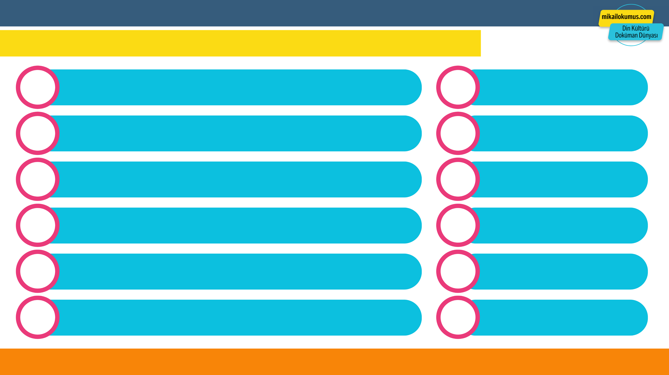
1. KONU: İSLAM'IN İNANÇ ESASLARI
Aşağıdaki tanımların karşılığı olan kavramları sırasıyla söyleyiniz.
1
Allah’ın (c.c.) her şeyi belli bir ölçüye göre belirlemesi
5
Melek
2
İnanmak, tasdik etmek, kabul etmek, benimsemek, kalben onaylamak
6
Peygamber
3
Yüce Allah’ın (c.c.) insanlara gönderdiği son ilahi kitap
1
Kader
4
İnsanın ölümüyle başlayıp sonsuza kadar sürecek olan hayat
4
Ahiret
5
Allah’ın (c.c.) emriyle çeşitli görevleri yerine getiren, nurdan yaratılmış varlık
2
İman
6
Allah (c.c.) emir, yasak ve öğütlerini bildirmek için seçilen elçi
3
Kur'an
Bu içeriklerin daha fazlasına mikailokumus.com üzerinden ulaşabilirsiniz.

Slide 21
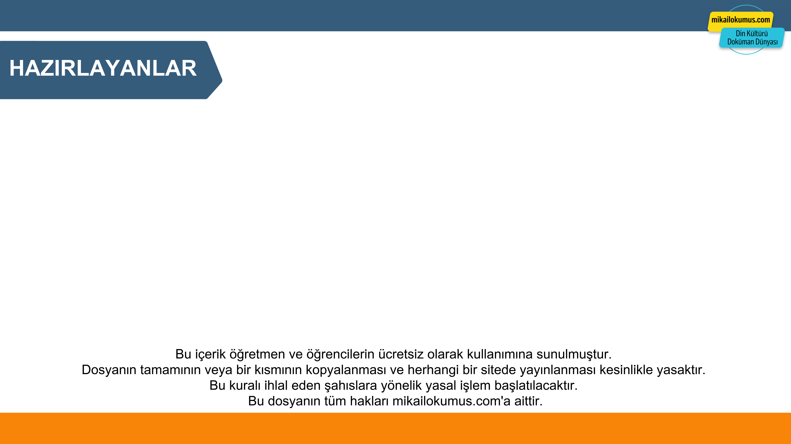

1. KONU: İSLAM'IN İNANÇ ESASLARI
Mikail OKUMUŞ
Adem USTAOĞLU
Ekrem BALCI
Bu içeriklerin daha fazlasına mikailokumus.com üzerinden ulaşabilirsiniz.

